Slide 1
Устное собеседование
9 класс
Кафедра языкового и литературного образования ГБУ ДПО ЧИППКРО

Slide 2
Цель проведения итогового собеседования по русскому языку
Оценить уровень общеобразовательной подготовки по разделу «Говорение» у выпускников IX классов общеобразовательных организаций в целях допуска к государственной итоговой аттестации выпускников
Обратите внимание!
Результаты итогового собеседования могут быть использованы при приёме обучающихся в профильные классы средней школы

Slide 3
Задачи
Объективная проверка требований усвоения всех видов речевой деятельности, включая чтение и говорение
Привлечение внимания к вопросам формирования общей культуры школьников, их кругозора
Привлечение внимания к вопросам внедрения в образовательный процесс устной речи как педагогического явления

Slide 4
Примерная программа
Раздел программы | Планируемые результаты Выпускник
 | научится | получит возможность научиться
Речь. Речевая деятельность Основные жанры разговорной речи (рассказ, беседа, спор); научного стиля и устной научной речи (отзыв, выступление, тезисы, доклад, дискуссия, реферат, статья, рецензия); публицистического стиля и устной публичной речи (выступление, обсуждение, статья, интервью, очерк) | - владеть навыками различных видов чтения (изучающим, ознакомительным, просмотровым) и информационной переработки прочитанного материала - адекватно понимать, интерпретировать и комментировать тексты различных функционально-смысловых типов речи (повествование, описание, рассуждение) и функциональных разновидностей языка | - осознанно использовать речевые средства в соответствии с задачей коммуникации для выражения своих чувств, мыслей и потребностей; планирования и регуляции своей деятельности; - участвовать в разных видах обсуждения, формулировать собственную позицию и аргументировать ее, привлекая сведения из жизненного и читательского опыта

Slide 5
Примерная программа
Раздел программы | Планируемые результаты Выпускник
 | научится | получит возможность научиться
Речь. Речевая деятельность Основные жанры разговорной речи (рассказ, беседа, спор); научного стиля и устной научной речи (отзыв, выступление, тезисы, доклад, дискуссия, реферат, статья, рецензия); публицистического стиля и устной публичной речи (выступление, обсуждение, статья, интервью, очерк) | - участвовать в диалогическом и полилогическом общении, - создавать устные монологические высказывания разной коммуникативной направленности в зависимости от целей, сферы и ситуации общения с соблюдением норм современного русского литературного языка и речевого этикета

Slide 6
Модель устной части ОГЭ
Задание | Уровень сложности | Макс. первичный балл | Время на подготовку и ответ (мин.)
Задание 1. Выразительное чтение текста научно-публицистического стиля | Базовый | 2 | 2+2
Задание 2. Пересказ текста с привлечением дополнительной информации | Базовый | 4 | 1+3
Задание 3. Тематическое монологическое высказывание | Базовый | 3 | 1+ 3
Задание 4. Участие в диалоге | Базовый | 2 | 3
Соблюдение норм современного русского литературного языка |  | 8 (задания 1, 2 – 4 балла, задания 3, 4 – 4 балла)
Итого |  | 19 (минимальная граница – 10 баллов) | 15

Slide 7
Формирование коммуникативной компетенции

Slide 8
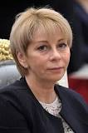
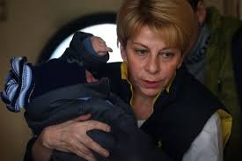
Задание 1. Выразительное чтение
Выразительно прочитайте вслух текст о Елизавете Петровне Глинке (1962 – 2016), враче, общественном деятеле. У Вас есть 2 минуты на подготовку.
Елизавету Петровну Глинку – врача, общественного деятеля, правозащитника – гораздо чаще называли просто Доктор Лиза. Свою жизнь она посвятила спасению других. (…) Всего 155 слов

Slide 9
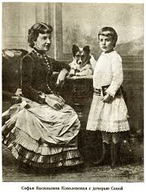
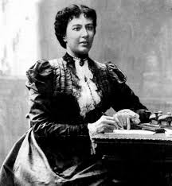
Задание 1. Выразительное чтение
Выразительно прочитайте вслух текст о знаменитом русском учёном Софье Васильевне Ковалевской (1850-1891). У Вас есть 2 минуты на подготовку.
Софья Ковалевская – личность уникальная: первая в мире женщина – профессор математики, первая женщина-профессор в России.
Решение задачи о вращении твёрдого тела вокруг неподвижной точки.
Нигилистка

Slide 10
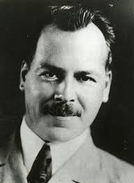
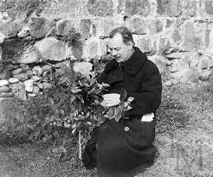
Задание 1. Выразительное чтение
Выразительно прочитайте вслух текст о знаменитом русском биологе Николае Ивановиче Вавилове (1887 – 1943). У Вас есть 2 минуты на подготовку.
Николай Иванович Вавилов – выдающийся русский биолог, основатель генетики и отечественной сельскохозяйственной науки. (…) Всего 155 слов
Генетика. Растениеводство. Гомологический ряд. Наследственность. Биологический вид.
Лженаука. Репрессии. Реабилитация.

Slide 11
Выразительное чтение
Читающий
передает мысли и чувства автора
показывает отношение автора к событиям, к поступкам героев
передает основную эмоциональную тональность текста
соблюдает паузы, правильно интонирует знаки препинания
правильно ставит логические ударения
чётко, с достаточной громкостью произносит звуки
выбирает темп речи, соответствующий характеру текста

Slide 12
Условия успешности выразительного чтения
Научиться
определять тему и главную мысль текста
понимать суть отдельных высказываний автора и их логическую связь
выявлять ключевые слова текста
выделять значимые для понимания текста смыслы
Расширять словарный запас ( в том числе усваивать понятия и термины)

Slide 13
Читающий передает мысли и чувства автора, показывает отношение автора к событиям, к поступкам героев
Имя героя, его портрет и речь
Тропы
Прямые оценки и характеристики

Slide 14
Алгоритм подготовки к выразительному чтению
Внимательно прочитайте текст. Постарайтесь представить то, о чём в нём говорится.
Определите тему, основную мысль, основной тон высказывания.
Подумайте, с какой целью вы будете читать этот текст, в чём будете убеждать своих слушателей.
Обращайте внимание на знаки препинания: они указывают на места логических пауз и их длительность.
Найдите слова, на которые падает логическое ударение.
Прочитайте предложенный отрывок про себя, разделив каждое предложение на смысловые отрезки, чтобы при чтении вслух использовать правильную интонацию.
Прочитайте текст сначала шёпотом, а потом вслух.
Не торопитесь при чтении текста, выдерживайте средний темп речи.

Slide 15
Интонация как средство выражения эмоционально насыщенной мысли
Компоненты интонации
Логическое ударение
Мелодика
Паузы
Темп речи

Slide 16
Логическое ударение как основа логической выразительности
Выделение важнейшего по смыслу слова (слов): замедление произнесения, усиление голоса, повышение или понижение высоты голоса. Главное слово – смысловой центр фразы.
Выделение главного слова делает речь понятной
Эмоциональная выразительность. Насыщение чтения эмоциональным содержанием (необходимо понимание текста, проявление отношения к нему)

Slide 17
Интонация как средство выражения эмоционально насыщенной мысли
Монотонность приводит к сонливости!
В повествовательных предложениях голос к концу фразы понижается
В вопросительных предложениях голос сначала повышается.
Обратите внимание! Повышение голоса приходится на то слово, в котором заключена суть вопроса.
К концу фразы голос понижается
В восклицательных предложениях голос к концу фразы повышается

Slide 18
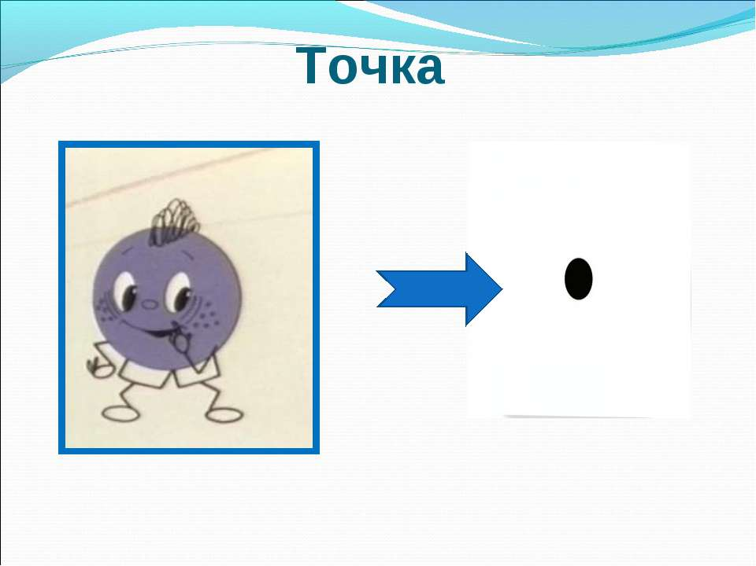
Интонирование знаков препинания
Точка
Значение: завершение мысли и законченность предложения.
Интонация: постепенное, спокойное понижение тона к концу предложения.
Станиславский : «Вообразите, что мы вскарабкались на самую высокую скалу над бездонным обрывом, взяли тяжелый камень и швырнули его вниз, на самое дно. Вот так и надо учиться ставить точки при завершении мысли».
Точка совпадает с завершением мысли (разделительная логическая пауза): сравнительно длительная пауза, понижение голоса на точке опускается вниз к своему исходному тону.
Точка предполагает развитие мысли в следующих предложениях (соединительная логическая пауза). Голос на такой точке меньше понижается.

Slide 19


Вопросительный знак
Значение: вопрос, желание узнать, выяснить, уточнить.
Интонация: восходяще-нисходящая, т.е. повышение голоса на ударном вопросительном слове, затем к концу вопросительного предложения голос понижается.
Без вопросительного слова: голос резко повышается на слове, несущем вопрос: Правы вы перед сами собой? Готовы принять решение?
С вопросительным словом: повышение голоса на слове, несущем вопрос, несколько меньше:
Но кто же тебя спасёт? Кто охранит тебя от несчастий, от встречи с дурными людьми? Кто даст тебе мужество выстоять в беде?

Slide 20
Восклицательный знак
Значение: выражение эмоций, утверждение говорящим совей правоты
Интонация: подъём голоса, восходящая интонация

Slide 21
Многоточие
Значение: показывает, что мысль не закончена.
Интонация: интонация незаконченности.
«Наш голос не поднимается вверх, и не опускается вниз. Он тает и исчезает, не заканчивая фразы, не кладя её на дно, а, оставляя её висеть в воздухе». (К.С. Станиславский)
Палач сдёрнул с него лохмотья; ему увязали руки и ноги в нарочно сделанные станки, и… Не будем смущать читателей картиною адских мук, от которых дыбом поднялись бы их волоса. (Н. Гоголь)

Slide 22
Запятая
Значение. Запятая обычно показывает, что мысль не закончена.
Интонация. Наличие запятой говорит о соединительной паузе, которой предшествует повышение голоса на ударном слове.
К.С. Станиславский: «Её загиб, точно поднятая для предупреждения рука, заставляет слушателя терпеливо ждать продолжения незаконченной фразы»
Мелькают мимо будки, бабы,
Мальчишки, лавки, фонари,
Дворцы, сады, монастыри,
Бухарцы, сани, огороды,
Купцы, лачужки, мужики,
Бульвары, башни, казаки,
Аптеки, магазины моды,
Балконы, львы на воротах
И стаи галок на крестах

Slide 23
Точка с запятой
Голос перед ней несколько понижается, но не так сильно, как при точке. Значение: разделяет и в тоже время соединяет в одно целое части единого.
Интонация: голос перед ней несколько понижается, но не так сильно, как при точке. В звучащей речи точка с запятой означает соединительную паузу. Эта паузы короче, чем перед точкой.

Slide 24
Двоеточие
Значение: завершение отрезка мысли, за которым последует её продолжение: перечисление, пояснение и т.п.
Интонация: перед двоеточием понижение тона, а затем логическая пауза.

Slide 25
Тире
Значение: разделительное и присоединительное (добавочный характер сообщения)
Интонация: пауза, менее длительная, чем при двоеточии

Slide 26
Скобки
Значение:
Интонация: выделение паузами, понижение тона, ускорение темпа.

Slide 27
Интонирование в различных синтаксических конструкциях
Сравните:
Дома улицы залиты светом.
Дома, улицы залиты светом.

Slide 28
Предложения с однородными членами
Для предложений с однородными членами характерна интонация перечисления: все однородные члены произносятся одним тоном, после каждого из них делается пауза. На каждый из них ставится логическое ударение

Slide 29
Предложения с однородными членами
Бессоюзие — «ускорение» событий в тексте
Многосоюзие — замедление событий в тексте, выделяет значимые части фразы, придает торжественность

Slide 30
Предложения с обособленными членами
Выделительная интонация
В начале и в середине предложения – повышение тона
В конце предложения – понижение тона

Slide 31
Вводные слова и вставные конструкции
Паузы
Понижение силы голоса
Более быстрое произношение вводных слов

Slide 32
Задания для учащихся
Прочитайте выразительно текст : обращайте внимание на ключевые слова, делайте логические ударения, паузы, которые помогли бы слушателю понять смысл сообщения. Старайтесь соблюдать языковые нормы, не искажайте слова при чтении, следите за темпом речи.

Slide 33
Критерии оценивания задания 1
Критерии оценивания чтения вслух |  | Баллы
Интонация
ИЧ | Интонация соответствует пунктуационному оформлению текста | 1
 | Интонация не соответствует пунктуационному оформлению текста | 0
Темп чтения
ТЧ | Темп чтения соответствует коммуникативной задаче | 1
 | Темп чтения не соответствует коммуникативной задаче | 0
Максимальное количество баллов |  | 2

Slide 34
Задание 2. Пересказ текста
Перескажите прочитанный вами текст, включив в пересказ слова Доктора Лизы:
«Мы уверены в том, что добро, сострадание и милосердие работают сильнее любого оружия».
Подумайте, где лучше использовать слова Доктора Лизы в пересказе. Вы можете использовать любые способы цитирования.

Slide 35
Пересказ
Сжатый или подробный?
Количество микротем?
Ошибки в цитировании: искажение цитаты

Slide 36
Критерии оценивания пересказа текста с включением приведённого высказывания |  | Баллы
П1 | Сохранение при пересказе микротем текста
 | все основные микротемы исходного текста сохранены 1 | 1
 | все основные микротемы исходного текста сохранены 1 | 0
Соблюдение фактологической точности при пересказе
П2 | Фактических ошибок, связанных с пониманием текста, нет | 1
 | Допущены фактические ошибки (одна и более) 0 | 0
П3 | Работа с высказыванием
 | Приведённое высказывание включено в текст во время пересказа уместно, логично | 1
 | Приведённое высказывание включено в текст во время ересказа неуместно и/или нелогично, или приведённое высказывание не включено в текст во время пересказа | 0
П4 | Способы цитирования
 | Ошибок нет | 1
 | Допущены ошибки при цитировании (одна и более) | 0
Максимальный балл |  | 4

Slide 37
Критерии оценивания правильности речи за выполнение заданий 1 и 2
Г | Соблюдение грамматических норм | Баллы
 | Грамматических ошибок нет | 1
 | Допущены грамматические ошибки (одна и более) | 0
О | Соблюдение орфоэпических норм
 | Орфоэпических ошибок нет, или допущено не более одной орфоэпической ошибки (исключая слово в тексте с поставленным ударением) | 1
 | Допущены орфоэпические ошибки (две и более) | 0
Р | Соблюдение речевых норм
 | Речевых ошибок нет, или допущено не более трёх речевых ошибок | 1
 | Допущены речевые ошибки (четыре и более) 0 | 0
Иск. | Искажения слов
 | Искажений слов нет | 1
 | Допущены искажения слов (одно и более) | 0
 | Максимальное количество баллов | 4

Slide 38
Задание 3. Монологическое высказывание
Вам даётся 1 минута на подготовку. Ваше высказывание должно занимать не более 3 минут.
Тематика
Посещение музея
Праздник
В гостях у близких людей
Досуг
Школа

Slide 39
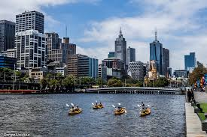
Задание 3. Монологическое высказывание
На основе описания фотографии
Современный город.
Не забудьте описать
архитектуру города
занятия людей
атмосферу города, которую передает эта фотография
настроение, которое вызывает у вас эта фотография

Slide 40
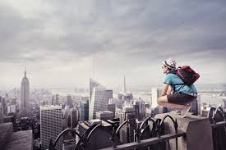
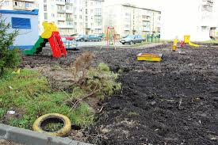
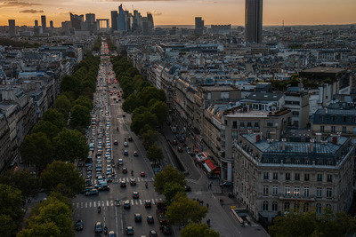
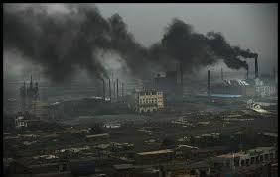
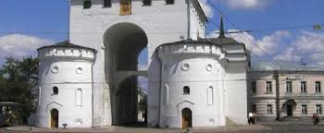
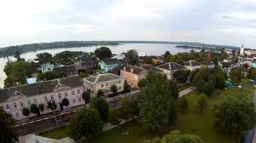
Задание 3. Монологическое высказывание
Тема 1. Современный город. (На основе описания фотографии)

Slide 41
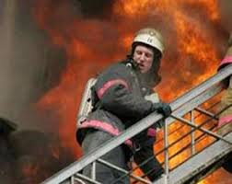
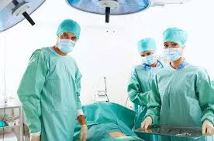
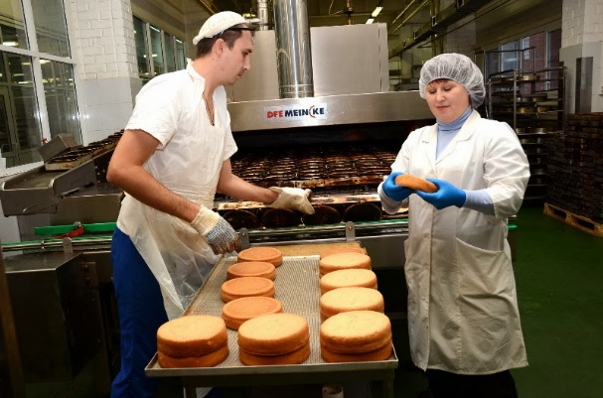
Задание 3. Монологическое высказывание
Интересная профессия

Slide 42
Вопросы для собеседования
Кто изображён на фотографии?
Как выглядят запечатлённые на фотографии люди?
Какова их мимика, выражение лиц, что можно сказать об их внутреннем состоянии?
Опишите, чем они заняты.
Какова окружающая их обстановка?
Понятна ли по фотографии сфера деятельности людей?
Какие предметы помогают понять, какова их профессия?
Для чего нужны эти предметы в их деятельности?
Какая ситуация или событие запечатлены на фото?

Slide 43
Вопросы для собеседования
На каком предприятии проходит экскурсия?
Как организовано производство продукции на этом предприятии?
Специалисты каких профессий задействованы на этом производстве?
Что вам больше всего понравилось на этом предприятии? Что не понравилось? Почему?
Какое впечатление произвела эта экскурсия на ваших одноклассников?
Помогла ли вам эта экскурсия определиться с выбором профессии?

Slide 44
Описание по фотографии
Опишите фотографию в виде связного высказывания. Подумайте, каким может быть вступление. Что станет содержанием вашего рассказа-описания в основной части? Как лучше завершить описание фотографии?
Для построения описания можете использовать вопросы-подсказки. (См. выше)
•

Slide 45
Виды работ учащихся по обучению описанию
5 класс
Сочинение по картине (упр. 109). Описание картины (А. Пластов. «Летом»)
Описание предмета. Сочинение-описание предмета (упр.302)
Сочинение-описание изображённого на картине (И.Грабарь. «Февральская лазурь», упр.368)
Контрольное сочинение (устное или письменное) по картине П. Кончаловского «Сирень в корзине» (упр. 470)
Сочинение по картине (упр. 109). Описание картины (А. Пластов. «Летом»)
Сочинение по картине Ф.Решетникова «Мальчишки». (упр.229).
Устное сочинение по картине (Г.Нисский «Февраль. Подмосковье», упр. 563)
Описание животного на основе изображённого. Сочинение по картине (А. Комаров. «Наводнение», упр.598)
Сочинение «Мое любимое животное»
6 класс
Сочинение-описание помещения (упр.183)
Сочинение-описание изображённого на картине Т. Яблонской «Утро»
Сочинение-описание по личным впечатлениям (упр.284)
Описание природы Южного Урала. Подготовка к сочинению (упр.329)
Устное описание пейзажа по картине Н. П. Крымова «Зимний вечер» (упр.364).

Slide 46
Виды работ учащихся по обучению описанию
7 класс
Описание внешности человека. Сочинение-описание внешности человека на тему «Успешный телеведущий» (упр. 167)
Описание действий людей. Сочинение-рассказ по картине С. Григорьева «Вратарь» (упр.209)
Описание действий по наблюдениям
Сочинение по картине И.И. Бродского «Летний сад осенью» (письмо по личным впечатлениям, упр. 48)
Сочинение-рассказ по картине Е. Широкова «Друзья» (упр.273)
8 класс
Описание памятника культуры (упр.89) Сочинение - публицистическое описание двух картин с изображением одного и того же памятника. Устный ответ (описание памятника, находящегося на территории Челябинской области)
Сочинение-описание архитектурного сооружения «Чудный собор» (упр. 102)
Характеристика человека. Сочинение – создание группового портрета по картине Ю. Ракши «Проводы ополчения» (упр.166)
9 класс
Сочинение-описание по воображению на основе картины (упр. 74). Устный ответ (описание по воображению на основе картины)
Сочинение – отзыв о картине И. Тихого «Аисты» (упр.92)
Сочинение – отзыв о картине Н.М. Ромадина «Село Хмелёвка» (упр.202)

Slide 47
Устный ответ
Различные типы и стили речи. Устное высказывание на лингвистическую тему
Для описания учащимся могут быть предложены следующие памятники, расположенные на территории Челябинской области:
памятник «Орлёнок». Авторы: скульптор Л.Н. Головницкий, архитектор Е.В. Александров
памятник «Добровольцам-танкистам». Авторы: скульптор Л.Н. Головницкий, архитектор Е.В. Александров
памятник «Первым комсомольцам – строителям Магнитки». Авторы: скульптор Зайков В.С., архитектор Коваленко Н.Н
Наследницкая и Николаевская крепости в Брединском муниципальном районе
другие памятники культуры
Примерный план описания памятника культуры
Критерии оценивания устного ответа творческого характера

Slide 48
Задание 3. Монологическое высказывание
Тема 2. Повествование на основе жизненного опыта
Выходной, который запомнился больше всего
Интересный урок в школе
Встреча с интересным человеком
Интересная профессия
Мой лучший друг
Как я помогаю родителям
Музыка в моей жизни

Slide 49
Виды работ учащихся по обучению повествованию
5 класс
Повествование. Обучающее подробное изложение повествовательного текста с элементами описания (К. Паустовский «Шкатулка». Упр. 282-283).
Сжатое изложение-повествование (Е.Пермяк. «Перо и чернильница»)
Сочинение-повествование с элементами описания животного «Как я испугался» (упр. 600)
Употребление «живописного настоящего» в повествовании. Сочинение – рассказ по рисункам. Продолжение спортивного репортажа.
Сочинение-повествование с элементами описания животного «Как я испугался» (упр. 600)
Сочинение «Мое любимое животное»
6 класс
Сочинение в форме дневниковой записи по картине И. Попова «Первый снег» (упр.233).

Slide 50
Виды работ учащихся по обучению повествованию
7 класс
Описание действий людей. Сочинение-рассказ по картине С. Григорьева «Вратарь» (упр.209)
Сочинение-рассказ по картине Е. Широкова «Друзья» (упр.273)
8 класс
Инструкция. Сочинение-инструкция на тему «Как ухаживать за цветами (лыжами, коньками, велосипедом, рыбами в аквариуме, птицами, и т.п.)» (упр. 198)
9 класс
Сочинение по данному началу на основе картины В.П. Фельдмана «Родина» (упр. 166)

Slide 51
Задание 3. Монологическое высказывание
Тема 3. Рассуждение по поставленному вопросу
Что делает человека известным?
Возможна ли дружба в интернете?
Зависит ли жизненный успех человека от внешности?
Всегда ли нужно говорить правду?
Может ли кино заменить театр?
Каким должен быть герой нашего времени?
Как вы проводите каникулы?

Slide 52
Виды работ учащихся по обучению рассуждению
5, 6 классы
Рассуждение как тип речи. Сочинение-рассуждение на одну из тем по выбору (Упр.402)
Доказательства в рассуждении. Сочинение-рассуждение (упр.484)
7 класс
Сочинение-рассуждение на тему «Моё отношение к прозвищам» (упр.239)
Сочинение-рассуждение на тему «Книга в современном мире»
Сочинение-рассуждение «Как мне стать…» (упр.419)
8 класс
Рассуждение как тип текста. Устный ответ на тему «Чем мне дорог родной край?» (упр. 209)
Рассуждение на дискуссионную тему. Сочинение – рассуждение на тему «Можно ли жить без родины?» (упр.304)
9 класс
Сочинение – рассуждение на тему «Подвиг» (упр.184)
Сочинение по картине Е.В. Сыромятникова «Первые зрители» (упр.499): сочинение-рассуждение, сочинение-описание, сочинение-повествование (по выбору ученика)

Slide 53
Структура рассуждения
Тезис (то, что доказывается, обосновывается, раскрывается и объясняется)
Аргументы (доказательства / примеры, приводимые в поддержку тезиса)

Slide 54
Словарный диктант
Изученные слова с непроверяемыми и труднопроверяемыми написаниями
Усвоение правописания, значения слов и особенностей их употребления в речи
Слова-понятия (в том числе лингвистические), слова-концепты

Slide 55
Словарные диктанты
Президент, президиум, социологический, социальный, гражданин, привилегия, идеология, мировоззрение, выборная кампания, демократический, либеральный, политический, популизм, цивилизация, державный, национальный, приоритет, полемика, философский, эксперимент, агрессия, ассоциация, дипломат, администрация, транслировать, постановление, религия, антагонизм, оппозиция, объединение, чрезвычайный, террор, теракт, период.
Интернет-кафе, ноу-хау, лазерный принтер, информационно-коммуникационные технологии, интерактивный режим, персональный компьютер, антивирусная программа, объём оперативной памяти, веб-сайт, портал, мемориал, монумент, галерея, официально-деловой, психология, информатика, натюрморт, пейзаж, живопись, мольберт, режиссёр, аристократ, труженик, путешествие, ориентир, философский, информация, фантазия, экспонат, энциклопедия.
Задания
Подчеркните в тексте диктанта 1-2 неологизма.
Являются ли синонимами слова натюрморт и пейзаж? Свой ответ обоснуйте.
Назовите тип словаря, необходимый для выяснения значения слова.

Slide 56
Словарные диктанты
Добродетель, порок, благородство, коварство, презрение, духовность, инициативность, карьеризм, честность, преданность, предательство, героизм, мужество, истина, идеал, красота, человечность, ценность, достоинство, самодостаточность, мораль, милосердие, сострадание, сочувствие, гуманизм, гуманность, самоотверженность, благодарность, личность, патриотизм, совесть, самовоспитание, деликатность, целеустремлённость, справедливость, бессмертие, вероисповедание, фанатизм, эгоизм, этика.

Slide 57
Логические правила устной речи
Если во фразе имеется противопоставление, то выделяются оба противопоставляемых слова: Вопрос в том, кого мы жалеем – других или себя?
При сочетании двух существительных выделяется то, которое стоит в родительном падеже: Демократия – это власть народа.
При сравнении выделяется то, с чем сравнивается, а не предмет сравнения: Кленовый лист напоминает нам янтарь. (Н. Заболоцкий)

Slide 58
Логические правила устной речи
Прилагательное обычно не принимает на себя ударения. Определение как бы сливается с определяемым словом, которое несколько выделяется: Жёлтые листья сплошным ковром покрывают землю.
Если к слову относится несколько определений, то они выделяются все, кроме последнего, которое сливается с определяемым словом: Ты один мне поддержка и опора, о великий, могучий, правдивый и свободный русский язык! (И. Тургенев).
Частицы «не» и «ни» интонационно не выделяются. Они сливаются со словом, к которому относятся, причем ударение падает на само слово: Как ни старайся, ничего у тебя не выйдет.

Slide 59
Подготовка к диалогу
Прочитайте вопросы.
В каждом вопросе выделите ключевые слова, которые будут использованы в вашем ответе.
Избегайте односложных ответов: да, нет, конечно и т.п.
Чтобы избежать односложных ответов, используйте сложноподчинённые предложения с придаточными причины, условия, следствия.
Смягчайте категоричность своих утверждений вводными словами: я думаю; как мне кажется; по-видимому и т.п.
Особое внимание обратите на последний вопрос, поскольку он требует наиболее развёрнутого ответа.

Slide 60
Подготовка к диалогу
При ответе на последний вопрос используйте слова-рубрикаторы: во-первых, во-вторых, наконец.
Используйте средний темп речи, который позволяет продумывать продолжение речи.
Избегайте длительных пауз.
Следите за правильностью и чистотой речи. Избегайте слов-паразитов.

Slide 61
Примерный диалог
1. Общаетесь ли Вы в социальных сетях?
Да, я общаюсь в социальных сетях «ВКонтакте» и «Одноклассники», потому что сегодня трудно представить жизнь без общения в Интернете. Многие мои друзья имеют свои странички в различных соцсетях и активно общаются с разными людьми.
2. Чем удобны социальные сети?
Социальные сети удобны тем, что позволяют общаться людям на расстоянии. Здесь можно пообщаться с родственниками и друзьями, познакомиться с новыми людьми, зайти на странички знаменитостей и узнать новое об их жизни и творчестве. Можно слушать музыку или смотреть фильмы. Можно найти советы, которые помогут в учёбе, в подготовке к экзаменам. Можно поделиться своими впечатлениями от интересной поездки или высказать своё мнение обо всём, что происходит вокруг.

Slide 62
Примерный диалог
3. Есть ли отрицательные стороны использования социальных сетей?
Да, в использовании социальных сетей, конечно, есть свои отрицательные стороны. Для некоторых сети начинают заменять живое общение. Люди теряют связь с реальностью, полностью погружаются в виртуальный мир, забывают о близких, об учёбе, спорте и других важных делах.
Кроме того, в социальных сетях много мошенников. Нужно помнить об этом и соблюдать безопасность.
4. Могут ли социальные сети заменить живое общение?
Я считаю, что социальные сети не могут заменить живое общение, ведь есть вещи, о которых можно говорить только с глазу на глаз. Кроме того, ты иногда даже не знаешь, кто скрывается за фотографией на страничке. Настоящие друзья – это те, с кем ты вырос, кого хорошо знаешь, а вовсе не те, кто добавился к тебе на страничку. Думаю, по-настоящему можно узнать человека только тогда, когда посмотришь ему в глаза, поговоришь по душам.

Slide 63
Примерный диалог
5. Посоветуйте своим сверстникам, как правильно использовать социальные сети.
Своим сверстникам я могу дать такие советы: во-первых, определите, какая социальная сеть больше соответствует вашему возрасту, вашим интересам; во-вторых, найдите группы, которые вам интересны (учёба, кино, музыка, спорт, путешествия); в-третьих, не тратьте на интернет больше часа в день; и наконец, не выкладывайте в чатах или на своей странице личную информацию, которую могут использовать мошенники.

